Slide 1
Имущественный комплекс
принадлежащий ЗАО «Кубаньстройпроект»
ИНН 2308071880

Slide 2
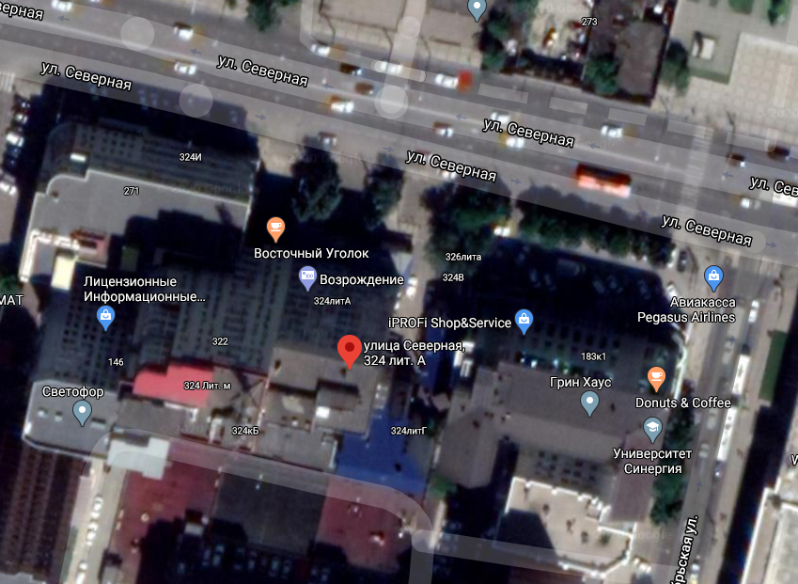



В отношении ЗАО «Кубаньстройпроект» 11.04.2019 открыто конкурсное производство
Кравченко Михаил Михайлович
Конкурсный управляющий
Деятельность в области архитектуры
Основной вид деятельности
350000, РФ, Краснодарский край, г. Краснодар, ул. Северная, дом 324, корп. А

Slide 3
ЗАО «Кубаньстройпроект» располагает земельными участками, рыночной стоимостью (без учёта НДС), согласно отчета об оценки от 28.08.2019, в размере 349 545 тыс. руб.:
Право аренды земельного участка с кадастровым номером 23:43:0000000:894/4, площадью 15562 кв.м, расположенного по адресу: Краснодарский край, г. Краснодар, Прикубанский внутригородской округ, проезд 1-й Лиговский – 62 067,17 тыс. руб.;
Право аренды земельного участка с кадастровым номером 23:43:0000000:894/5, площадью 11516 кв.м, расположенного по адресу: Краснодарский край, г. Краснодар, Прикубанский внутригородской округ, проезд 1-й Лиговский - 45 930,18 тыс. руб.;
Право аренды земельного участка с кадастровым номером 23:43:0000000:894/6, площадью 8191 кв.м, расположенного по адресу: Краснодарский край, г. Краснодар, Прикубанский внутригородской округ, проезд 1-й Лиговский - 32 668,82 тыс. руб.;

Slide 4
Право аренды земельного участка с кадастровым номером 23:43:0000000:894/7, площадью 5257 кв.м, расположенного по адресу: Краснодарский край, г. Краснодар, Прикубанский внутригородской округ, проезд 1-й Лиговский - 20 966,91 тыс. руб.;
Право аренды земельного участка с кадастровым номером 23:43:0000000:894/8, площадью 11810 кв.м, расположенного по адресу: Краснодарский край, г. Краснодар, Прикубанский внутригородской округ, проезд 1-й Лиговский - 47 102,76 тыс. руб.;
Право аренды земельного участка с кадастровым номером 23:43:0000000:894/9, площадью 10014 кв.м, расположенного по адресу: Краснодарский край, г. Краснодар, Прикубанский внутригородской округ, проезд 1-й Лиговский – 39 939,63 тыс. руб.;
Право аренды земельного участка с кадастровым номером 23:43:0000000:894/10, площадью 25095 кв.м, расположенного по адресу: Краснодарский край, г. Краснодар,Прикубанский внутригородской округ, проезд 1-й Лиговский - 100 088,39 тыс. руб.;
Право аренды земельного участка с кадастровым номером 23:43:0000000:894/16, площадью 73 кв.м, расположенного по адресу: Краснодарский край, г. Краснодар, Прикубанский внутригородской округ, проезд 1-й Лиговский – 291,15 тыс. руб.;

Slide 5
Право аренды земельного участка с кадастровым номером 23:43:0000000:894/17, площадью 41 кв.м, расположенного по адресу: Краснодарский край, г. Краснодар, Прикубанский внутригородской округ, проезд 1-й Лиговский – 163, 52 тыс. руб.;
Право аренды земельного участка с кадастровым номером 23:43:0000000:894/18, площадью 41 кв.м, расположенного по адресу: Краснодарский край, г. Краснодар, Прикубанский внутригородской округ, проезд 1-й Лиговский – 163, 52 тыс. руб.;
Право аренды земельного участка с кадастровым номером 23:43:0000000:894/19, площадью 41 кв.м, расположенного по адресу: Краснодарский край, г. Краснодар, Прикубанский внутригородской округ, проезд 1-й Лиговский –163, 52 тыс. руб.

Slide 6
ЗАО «Кубаньстройпроект» на праве аренды также принадлежат 5 земельных участков рыночная стоимость которых, согласно отчета об оценки от 09.08.2019, составляет - 225 326,6 тыс. руб.:
Земельный участок кадастровый номер 23:43:0000000:894/11, площадью 12139 кв. м, расположенный по адресу: Краснодарский край, г. Краснодар, Прикубанский внутригородской округ, проезд 1-й Лиговский – 75 261,80 тыс. руб.
Земельный участок кадастровый номер 23:43:0000000:894/12, площадью 9500 кв.м, расположенный по адресу: Краснодарский край, г. Краснодар, Прикубанский внутригородской округ, проезд 1-й Лиговский – 58 900,00 тыс. руб.
Земельный участок кадастровый номер 23:43:0000000:894/13, площадью 14622 кв.м, расположенный по адресу: Краснодарский край, г. Краснодар, Прикубанский внутригородской округ, проезд 1-й Лиговский – 90 656,40 тыс. руб.

Slide 7

Земельный участок кадастровый номер 23:43:0000000:894/20, площадью 41 кв. м, расположенный по адресу: Краснодарский край, г. Краснодар, Прикубанский внутригородской округ, проезд 1-й Лиговский – 254,20 тыс. руб.
Земельный участок кадастровый номер 23:43:0000000:894/21, площадью 41 кв. м, расположенный по адресу: Краснодарский край, г. Краснодар, Прикубанский внутригородской округ, проезд 1-й Лиговский – 254,20 тыс. руб.

Slide 8
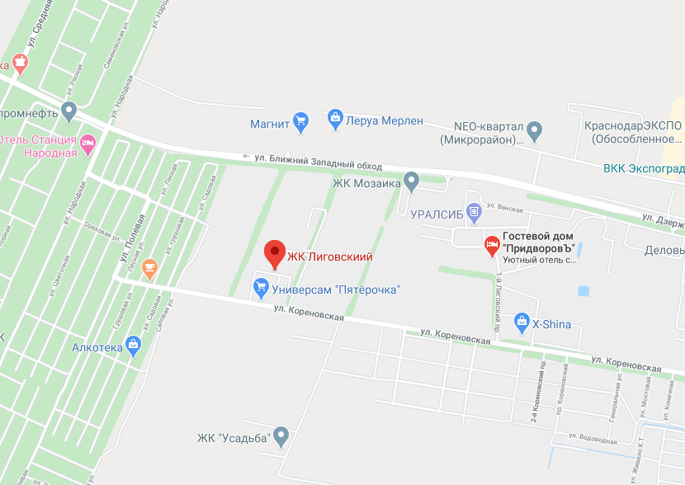
Данные земельные участки являются частями земельного участка с кадастровым номером 23:43:0000000:894, площадью 300 000 кв.м.
Категория земель: земли населенных пунктов
Разрешенное использование: для иных видов использования, характерных для населенных пунктов
Фактическое использование: для строительства многоэтажных и среднеэтажных жилых домов, в том числе со встроенно-пристроенными помещениями общественного назначения, общественных зданий административного назначения
Инженерные коммуникации: есть возможность подключения к центральным коммуникациям
Плотность застройки: средняя
Подъездные пути: асфальтированная дорога
Имущественные права земельных участков, выделеных из земельного участка с кадастровым номером 23:43:0000000:894 – право аренды ЗАО «Кубаньстройпроект» до 2058 года.

Slide 9
ЗАО «Кубаньстройпроект» принадлежат 16 объектов недвижимого имущества рыночной стоимостью – 29 728,83 тыс. руб., согласно отчета об оценке от 13.08.2019, в том числе:
3 нежилых помещения ( торгово - офисные), расположенные по адресу: г. Краснодар, ул. Северная, д. 324 – 24 483,75 тыс. руб.
13 нежилых помещений (парковочные места – 12 шт., складское – 1 шт.), расположенные по адресу: г. Краснодар, ул. Кубанская Набережная, д. 64 – 5 245,08 тыс. руб.

Slide 10
ЗАО «Кубаньстройпроект» обладает недвижимым имуществом рыночной стоимостью – 80 562,70 тыс. руб., согласно отчета об оценке от 27.08.2019, в том числе:
Право аренды земельного участка с кадастровым номером 23:43:0139097:28, площадью 2 074,00 кв.м, расположенного по адресу: г. Краснодар, проезд
им. Репина, д. 16 – 13 010,91 тыс. руб.
Нежилое здание с кадастровым номером 23:43:0139097:2766, площадью 308,40 кв.м, расположенное по адресу: г. Краснодар, проезд им. Репина, д. 16 – 209,91 тыс. руб.
Земельный участок, кадастровый номер 23:43:0208005:12, площадью 937 кв.м, расположенный по адресу: г. Краснодар, ул. Рашпилевская/Гимназическая, д. 55/55 – 14 842,70 тыс. руб.
Здание нежилое с кадастровым номером 23:43:0208005:83, площадью 1 337,5 кв.м, расположенное по адресу: г. Краснодар, ул. Рашпилевская/Гимназическая, д. 55/55 – 52 499,16 тыс. руб.

Slide 11
Рыночная стоимость объектов недвижимого имущества, принадлежащих ЗАО «Кубаньстройпроект», по результатам отчётов об оценки (без учёта НДС), составляет - 62 982,5 тыс. руб., в том числе:
Нежилые помещения по адресу: г. Краснодар, ул. Северная, 324 – 37 017,08 тыс. руб.
Нежилые помещения по адресу: г. Краснодар, ул. им. Александра Покрышкина, 4/10, 4/4, 4/6, 4/9 – 21 139, 68 тыс. руб.
Нежилые помещения по адресу: г. Краснодар, ул. Кубанская Набережная, 64 – 4 825,75 тыс. руб.

Slide 12
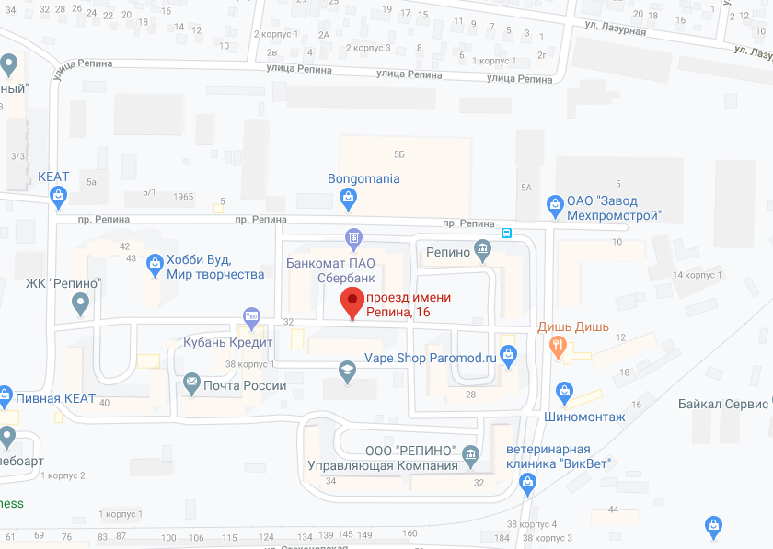
Право аренды земельного участка площадью 2074,00 кв.м.
Кадастровый номер: 23:43:0139097:28
Адрес (местоположение): г. Краснодар, проезд им. Репина, 16
Категория: земли населенных пунктов
Разрешенное использование: Для эксплуатации производственной базы
Вид права: право аренды
Коммуникации: электроснабжение, водопровод, канализация
Нежилое здание, общей площадью 308,40 кв.м, расположенное на данном земельном участке.
Кадастровый номер: 23:43:0139097:2766
Фундамент: бетонный; кровля: шифер; полы: бетон
Начальная цена – 11 898,75 тыс. руб.

Slide 13
5 нежилых помещений, расположенных по адресу: г. Краснодар, ул. Северная, дом 324
Общее техническое состояние помещений: хорошее
Тип объекта недвижимости: торгово-офисное помещение
Качество постройки: среднее

Slide 14
3 нежилых помещения, расположенных по адресу: г. Краснодар, ул. Кубанская Набережная, 64
Тип объекта недвижимости: складское помещение
Этажность/этаж: цоколь

Slide 15
9 нежилых помещений, расположенных по адресу: г. Краснодар, ул. им. Александра Покрышкина, дома 4/10, 4/4, 4/6, 4/9
Тип объекта недвижимости: Торгово-офисное помещение
Этажность/этаж: цоколь
Качество внутренней и наружней отделки: без отделки

Slide 16
Земельный участок, площадью 937 кв.м, нежилое здание, площадью 1337,5 кв.м.
Кадастровый номер: 23:43:0208005:12
Адрес (местоположение): г. Краснодар, ул. Гимназическая, д. 55
Категория: земли населенных пунктов
Разрешенное использование: Для эксплуатации административного здания с пристройками
Вид права: право собственности
Коммуникации: Электроснабжение, водопровод, канализация
Нежилое здание, общей площадью 1337,5 кв.м, расположенное на данном земельном участке.
Кадастровый номер: 23:43:0208005:83
Фундамент: кирпичный-ленточный; кровля: шифер; полы: дощатые, линолеум, плитка
Начальная цена – 67 341, 86 тыс. руб.

Slide 17
Право аренды земельных участков, площадью 12 139 кв.м, 9 500 кв.м, 41 кв.м. и нежилое помещение (кладовая)
Кадастровый номер: 23:43:0000000:894/11, 23:43:0000000:894/12, 23:43:0000000:894/20
Адрес (местоположение): г. Краснодар, Прикубанский внутригородской округ, проезд 1-й Лиговский
Категория: земли населенных пунктов
Начальная цена : 134 416 тыс. руб.
Нежилое помещение, общей площадью 3 кв.м. (кладовая)
Кадастровый номер: 23:43:0119002:4495
Адрес: г. Краснодар, ул. Александра Покрышкина, дом № 2/2
Начальная цена – 44 тыс. руб.

Slide 18
В настоящее время, на электронной площадке «Альфалот»: https://bankrupt.alfalot.ru с 09.06.2020 по 23.09.2020 проводятся электронные торги в форме публичного предложения, с открытой формой подачи предложения о цене, по реализации следующего имущества:
Лот № 3: Нежилые помещения №№1-14, общей площадью - 329,40 кв.м, расположенные по адресу: г. Краснодар, ул. Северная, д. 324, Литер А, 11 этаж, кад. №23:43:0205072:70. Начальная цена: 13 999,05 тыс. руб.;
Лот № 4: Нежилые помещения №№2/1, 2/2, 2/8, 3, общей площадью - 102,30 кв. м, кад. №23:43:0205072:75; г.Краснодар, ул. Северная, д. 324, Литера К, 10 этаж. Начальная цена: 4 756,35 тыс. руб.;
Лот № 5: Нежилые помещения 579/1458 доли в праве общей долевой собственности, общей площадью - 137,40 кв.м, расположенные по адресу: г. Краснодар, ул. Северная, д. 324, Литер К, 10 этаж, кад. №23:43:0205072:74. Начальная цена: 2 536,95 тыс. руб.;
Лот № 6: Нежилые помещения, общей площадью - 164,10 кв.м, расположенные по адресу: г. Краснодар, ул. Северная, д. 324, Литер К, 9 этаж, кад. №23:43:0205072:71. Начальная цена: 7 629,67 тыс. руб.;
Лот № 7: Нежилое помещение, общей площадью - 147,5 кв.м, г. Краснодар, ул. Северная, д. 324, Литер К, 9 этаж, 943/1472 доли в праве общей долевой собственности, кад. №23:43:0205072:72. Начальная цена: 4 393,35 тыс. руб.;

Slide 19
Лот № 8: Нежилые помещения №№ 54, 55, 56, 57, общей площадью - 57,50 кв.м, расположенные по адресу: г. Краснодар, Кубанская набережная, д. 64, кад. №23:43:0208025:446. Начальная цена: 1 630,87 тыс. руб.;
Лот № 9: Нежилые помещения №№ 1, 2, 3, 4, общей площадью - 60,1 кв.., расположенные по адресу: г. Краснодар, ул. Им. Александра Покрышкина, д. 4/10, кад. №23:43:0119002:1445. Начальная цена: 1 406,77 тыс. руб.;
Лот № 10: Нежилые помещения №№ 58, 59, 60, 61, общей площадью - 80,2 кв.м, расположенные по адресу г. Краснодар, ул. Им. Александра Покрышкина, д. 4/10, кад. №23:43:0119002:1448. Начальная цена: 1 877,32 тыс. руб.;
Лот № 11: Нежилые помещения №№ 29, 30, 31, общей площадью - 80,2 кв.м, расположенные по адресу г. Краснодар, ул. Им. Александра Покрышкина, д. 4/10, кад. №23:43:0119002:1444. Начальная цена: 1 877,32 тыс. руб.;
Лот № 12: Нежилые помещения №№ 37, 38, 39, 40, общей площадью - 81,80 кв.м, расположенные по адресу г. Краснодар, ул. Им. Александра Покрышкина, д. 4/10, кад. №23:43:0119002:1439. Начальная цена: 1 914,82 тыс. руб.;
Лот № 13: Нежилые помещения №№ 50, 51, 52, общей площадью - 79,9 кв.м, расположенные по адресу г. Краснодар, ул. Им. Александра Покрышкина, д. 4/10, кад. №23:43:0119002:1440. Начальная цена: 1 870,27 тыс. руб.;
Лот № 14: Нежилые помещения №№ 45, 46, 47, 48, общей площадью - 60,5 кв.м, расположенные по адресу г. Краснодар, ул. Им. Александра Покрышкина, д. 4/10, кад. №23:43:0119002:1443. Начальная цена: 1 416,22 тыс. руб.;
Лот № 15: Нежилые помещения №№ 24, 25, 26, 27, общей площадью - 60,9 кв.м, расположенные по адресу г. Краснодар, ул. Им. Александра Покрышкина, д. 4/10, кад. №23:43:0119002:1447. Начальная цена: 1 425,52 тыс. руб.;
Лот № 16: Нежилые помещения №№ 42, 44, 45, 46, 47, 48, 49, 50, 51, 52, 53, общей площадью - 274,6 кв.м, расположенные по адресу г. Краснодар, ул. Им. Александра Покрышкина, д. 4/4, кад. №23:43:0119002:2516. Начальная цена: 5 402,92 тыс. руб.;
Лот № 17: Нежилые помещения №№ 15, 16, 17, 18, общей площадью - 64,9 кв.м, расположенные по адресу г. Краснодар, ул. Им. Александра Покрышкина, д. 4/6, кад. №23:43:0119002:2510. Начальная цена: 1 519,20 тыс. руб.;

Slide 20
Лот № 21: Нежилые помещения №№ 44, 45, общей площадью - 48,3 кв.м, расположенные по адресу г. Краснодар, Кубанская набережная, д. 64, кад. №23:43:0208025:1421. Начальная цена: 1 463,77 тыс. руб.;
Лот № 22: Нежилое помещение №№ 29, общей площадью - 41,2 кв.м, расположенные по адресу г. Краснодар, Кубанская набережная, д. 64, кад. №23:43:0208025:1422. Начальная цена: 1 248,52 тыс. руб.;
Лот № 24: Здание нежилое, общей площадью - 308,40 кв.м, расположенное по адресу: г. Краснодар, проезд им. Репина, д. 16, кад. №23:43:0139097:2766; Прав аренды земельного участка, общей площадью - 2 074,00 кв.м, расположенного по адресу: г. Краснодар, проезд им. Репина, д. 16, кад. №23:43:0139097:28. Начальная цена - 11 898,75 тыс. руб.
Заявки на участие в торгах принимаются с 09.06.2020 до 23.09.2020 в электронной форме на сайте электронной площадки. Порядок снижения цены: 5% от начальной цены лотов каждые 5 рабочих дней. Задаток 10% от цены лота на периоде.
http://lider-style.ru (организатор торгов – ООО «Лидер Стайл»)
Вся информация размещена на официальном ресурсе по адресу: https://bankrot.fedresurs.ru/MessageWindow.aspx?ID=CA0876F4E26B42D9D0A46E9D64CE6BCE

Slide 21
Также, на электронной площадке «Альфалот»: https://bankrupt.alfalot.ru 10.08.2020 проводятся повторные электронные торги в форме аукциона, с открытой формой подачи предложения о цене, по реализации следующего имущества:
Лот № 23: Земельный участок, общей площадью 937,0 кв.м, расположенный по адресу: г. Краснодар, ул. Гимна-зическая, д. 55, кад. №23:43:0208005:12, категория земель: земли населенных пунктов, разрешенное использование: для эксплуатации административного здания с пристройками; Здание нежилое, общ. Пл. 1 337,5 кв.м, расположенное по адресу: г. Краснодар, ул. Гимназическая, д. 55, кад. №23:43:0208005:83. Начальная цена: 60 607, 68 тыс. руб.
Заявки на участие в торгах принимаются с 29.06.2020 по 05.08.2020 в электронной форме на сайте электронной площадки.
http://lider-style.ru (организатор торгов – ООО «Лидер Стайл»)
Вся информация размещена на официальном ресурсе по адресу:
https://bankrot.fedresurs.ru/MessageWindow.aspx?ID=AD0BFD70DFA841AB1144C33945A1B5C2

Slide 22
На электронной площадке «Альфалот»: https://bankrupt.alfalot.ru 03.08.2020 проводятся электронные торги в форме аукциона, с открытой формой подачи предложения о цене, по реализации следующего имущества:
Лот № 34: Право аренды земельных участков №23:43:0000000:894/11, площадью 12 139 кв.м, №23:43:0000000:894/12 площадью 9 500 кв.м, №23:43:0000000:894/20 площадью 41 кв.м. Начальная цена: 134 416, 00 тыс. руб.
Лот № 35: Нежилые помещения №744, кад. № 23:43:0119002:4495, пл. 3 кв.м. Начальная цена: 44 тыс. руб.
Место нахождения имущества: г. Краснодар г. Краснодар, проезд 1-й Лиговский.
Заявки на участие в торгах принимаются с 22.06.2020 по 29.07.2020 в электронной форме на сайте электронной площадки. Шаг аукциона – 5% от начальной цены продажи.
Организатор торгов – Кравченко Михаил Михайлович (г. Краснодар, ул. Мира, д.28)
Вся информация размещена на официальном ресурсе по адресу:
https://bankrot.fedresurs.ru/MessageWindow.aspx?ID=E6633C932C19CA39989407B58D298122

Slide 23

Спасибо за внимание!
Администрация муниципального образования
город Краснодар
Получить консультацию или отправить заявку на инвестиционный проект можно на официальном инвестиционном портале города Краснодар:
www.investment.krd.ru
350000 г. Краснодар, ул. Красная, 122
Инвесторам телефон для справок:
+ 7 (861) 259-82-17
e-mail: plan@krd.ru

